Slide 1
IZBOR HABSBURGOVACA
Sabor u Cetinu (Cetingradu) 1527.

Slide 2
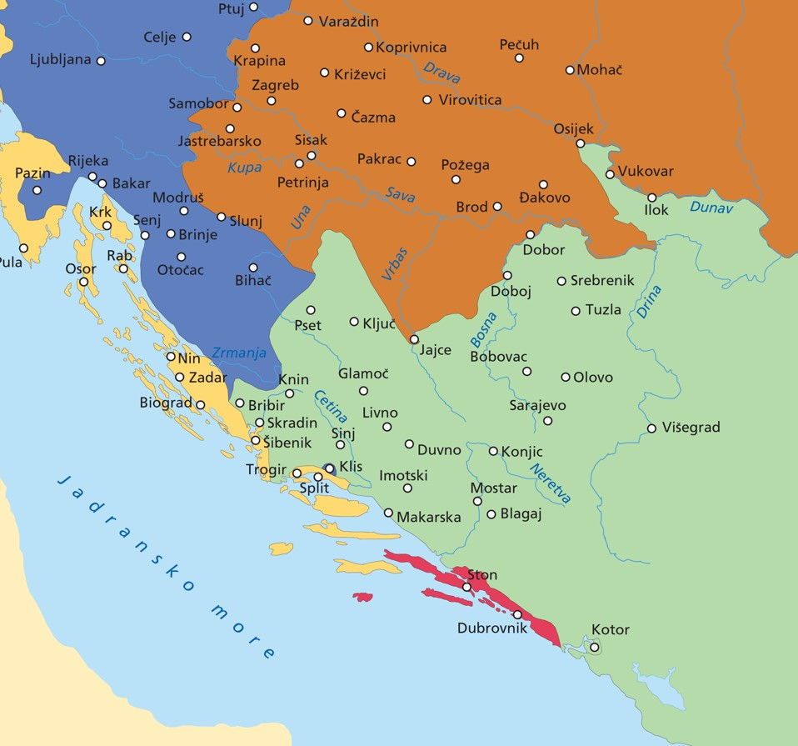
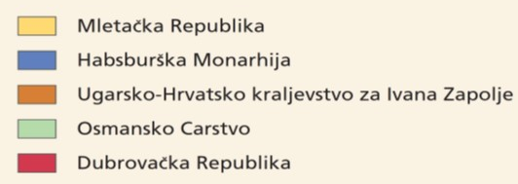
Hrvatska 1527. g.

Slide 3
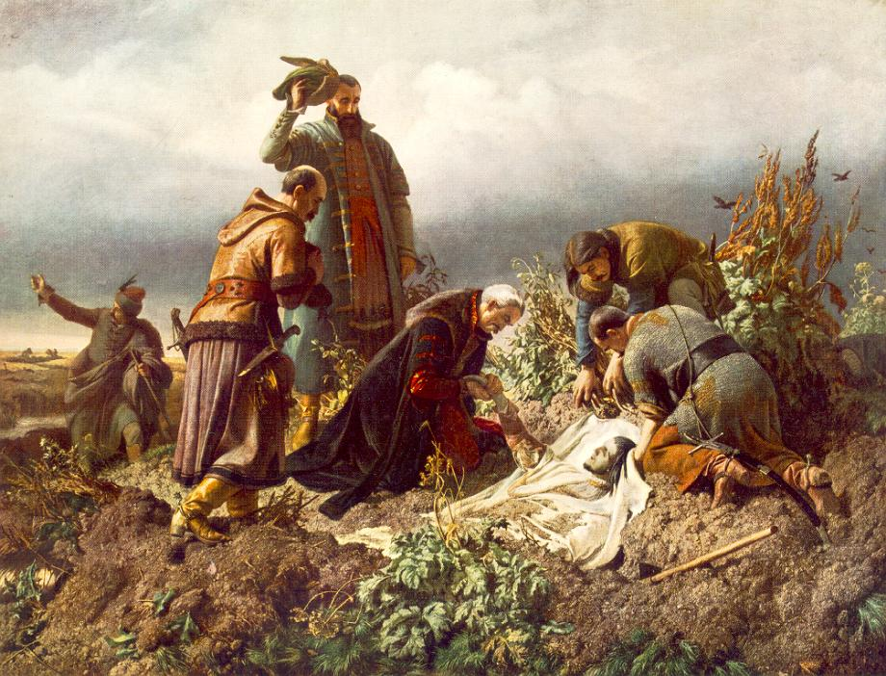
nakon smrti Ludovika II., bilo je potrebno izabrati novoga vladara

Slide 4
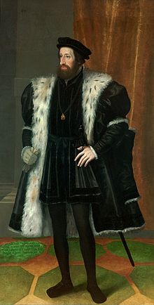
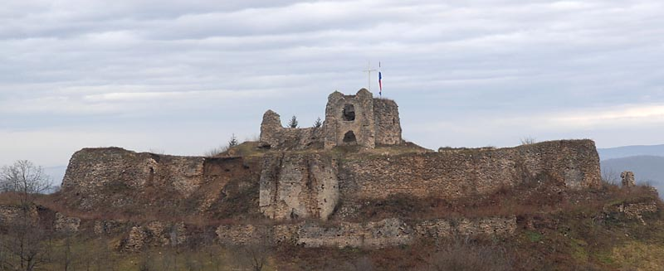
većina hrvatskog plemstva je na saboru u Cetinu, 1.1.1527., za novoga vladara prihvatila Ferdinanda Habsburškog

Slide 5
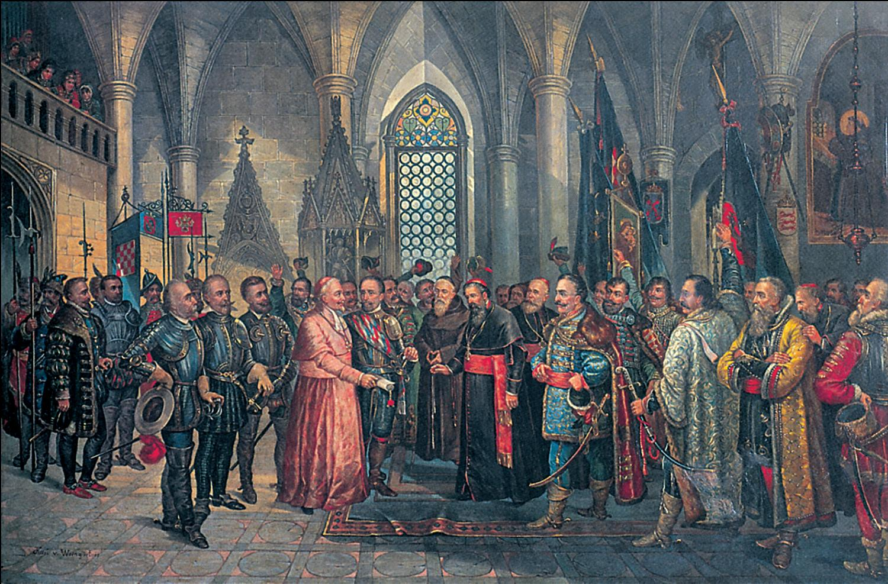
Sabor u Cetinu 1527.

Slide 6
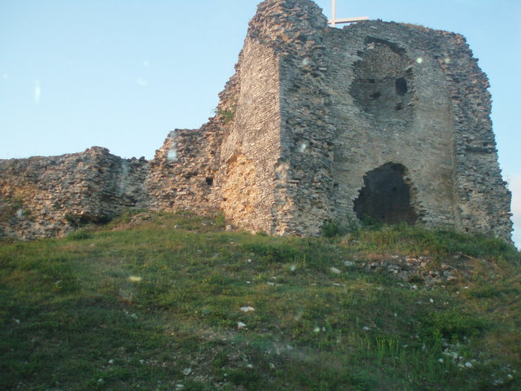
Ostaci grada Cetina

Slide 7
plemstvo prihvatilo novoga vladara dobrovoljno i uz uvjete koje je morao ispuniti u obrani zemlje
pečat s Cetinske isprave

Slide 8
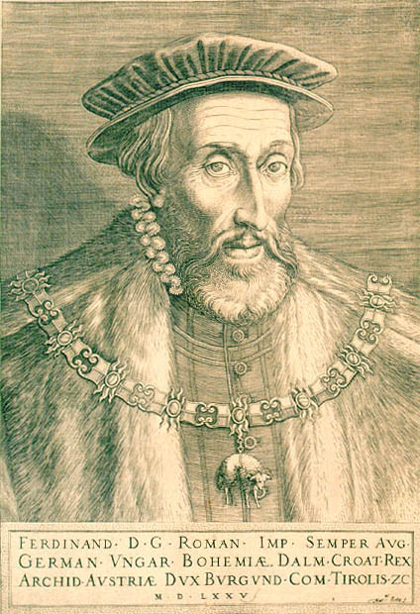
uz to Ferdinand se obvezao da će poštovati svaku povlasticu, sloboštine
i zakone koje je Hrvatsko kraljevstvo steklo od prijašnjih kraljeva

Slide 9
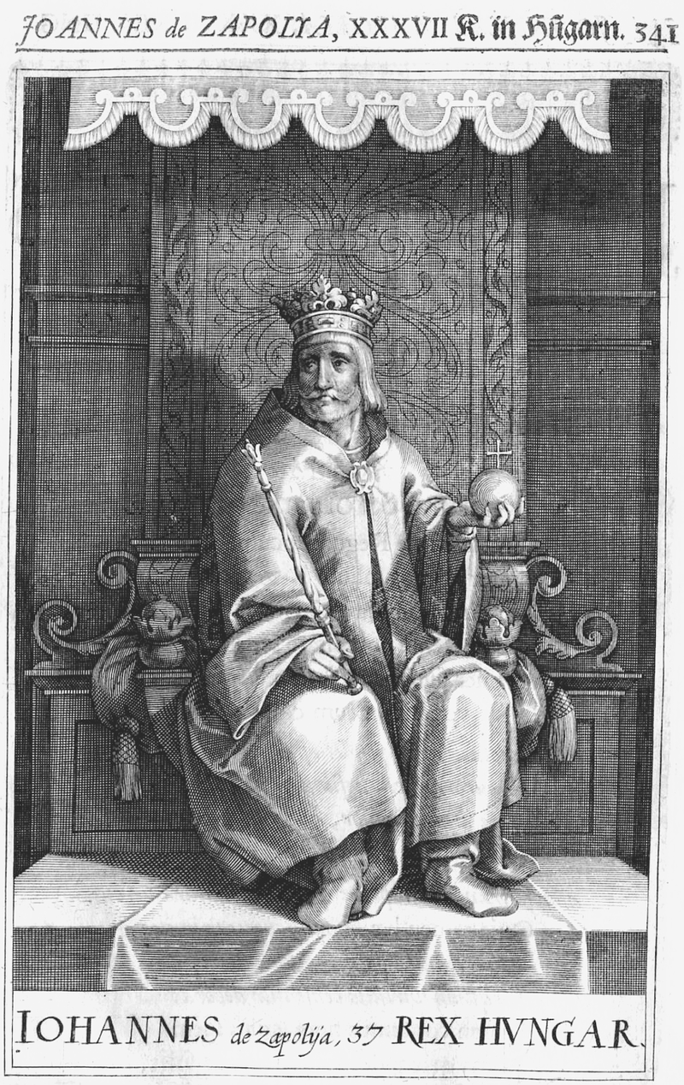
ugarsko plemstvo, kojeg je podržavao i dio slavonskog plemstva, za novog vladara izabralo Ivana Zapolju

Slide 10
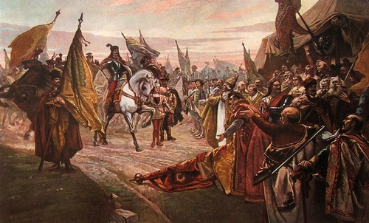
započeo rat za prijestolje
Ugarsko-hrvatska država, koja je nastala 1102., prestala postojati

Slide 11
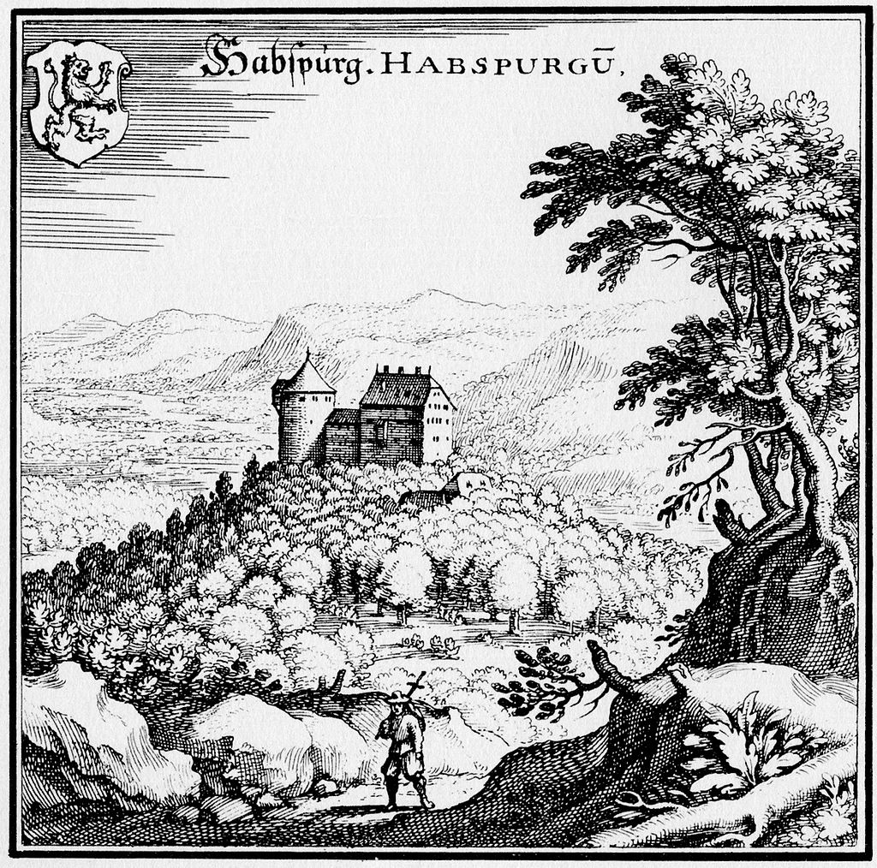
Habsburgovci
potječu iz Švicarske

Slide 12
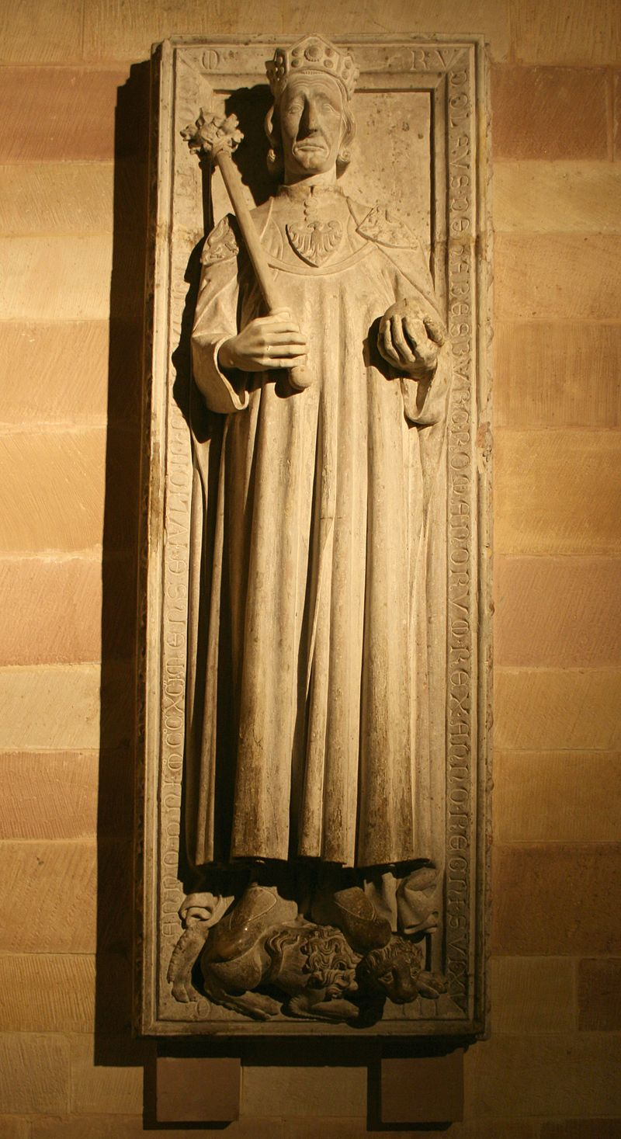
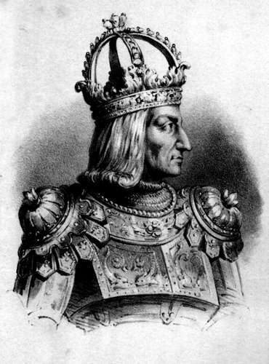
uspon započinje u drugoj polovici 13. stoljeća kada je Rudolf Habsburški postao njemački car

Slide 13
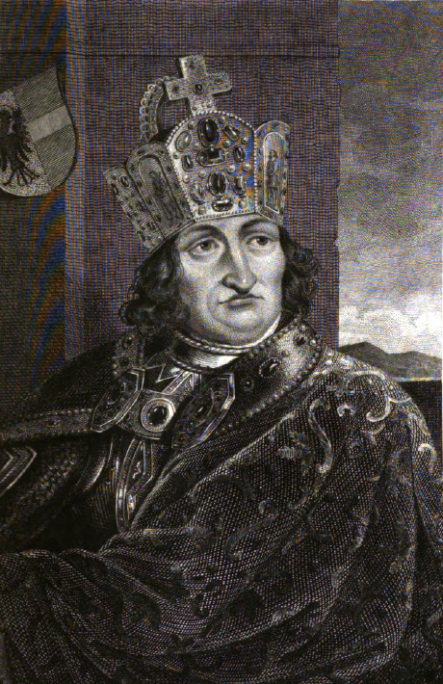
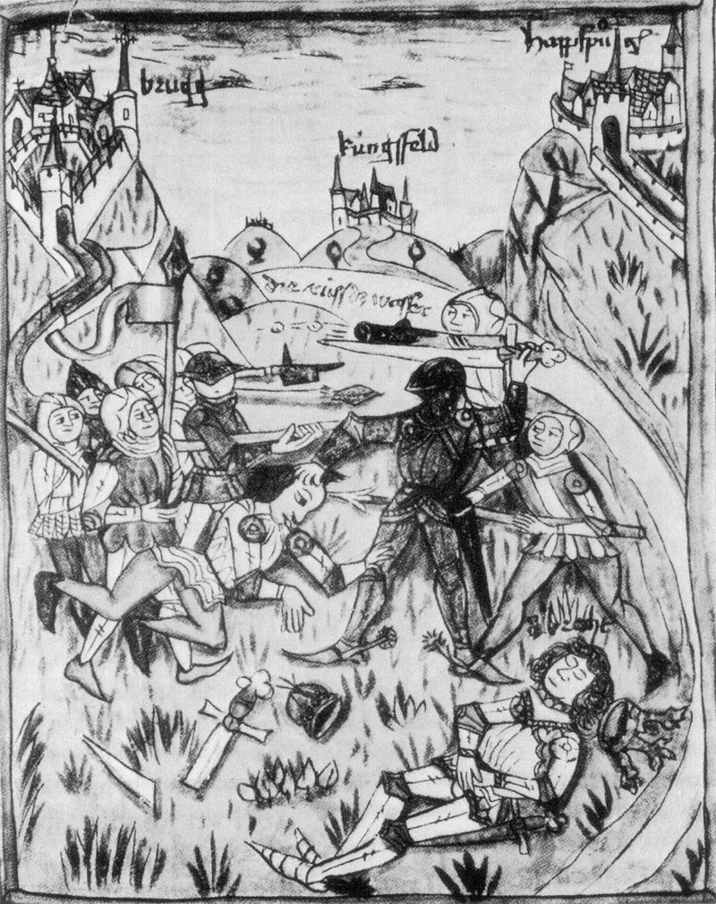
uskoro središtem vlasti i habsburškim obiteljskim posjedom postale austrijske zemlje

Slide 14
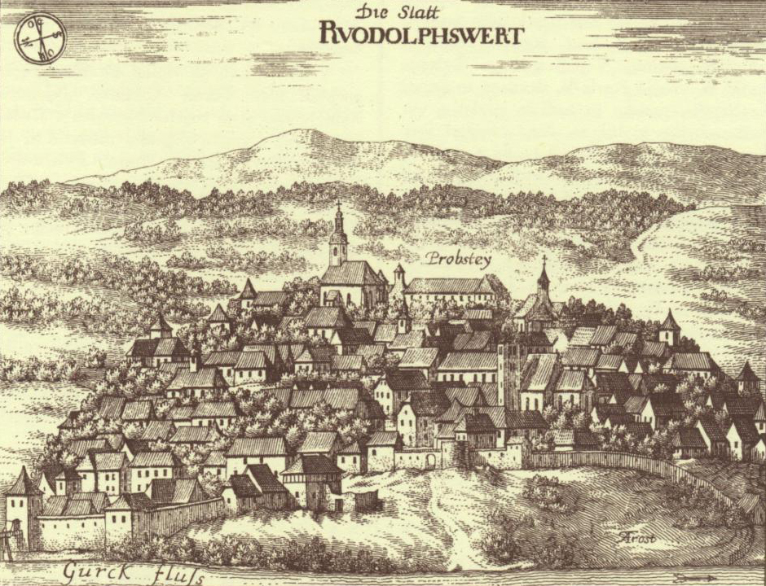
vlast proširili na Istru i slovenske zemlje

Slide 15
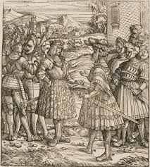
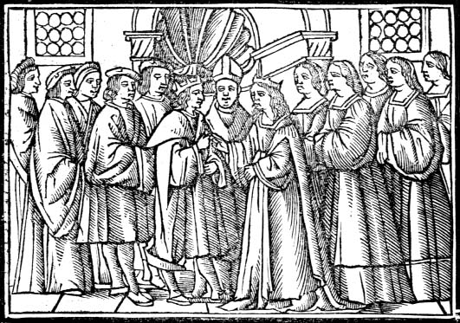
svoje posjede i vlast širit će vještim diplomatskim i ženidbenim vezama

Slide 16
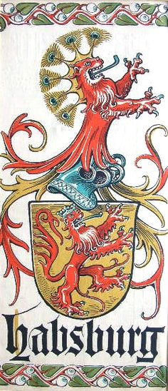
Nastavak obrambenoga rata
obrana hrvatskih zemalja oslabljena je ratom za prijestolje
Ferdinand se nije držao danih obećanja vezanih uz obranu hrvatskih zemalja

Slide 17
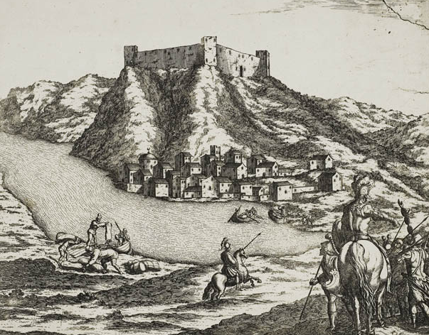
Hrvatska izgubila veliki dio teritorija
veza između sjevera i juga prekinuta je padom Obrovca

Slide 18
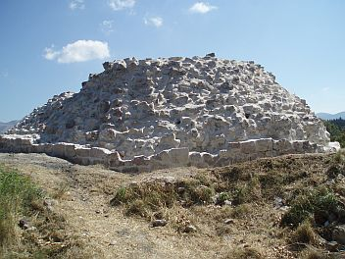
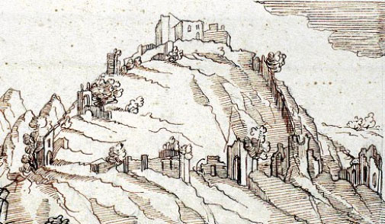
cijela Lika i Krbava pale su u osmanlijske ruke zauzimanjem Udbine 1527.
grad Modruš
gradina - Udbina

Slide 19
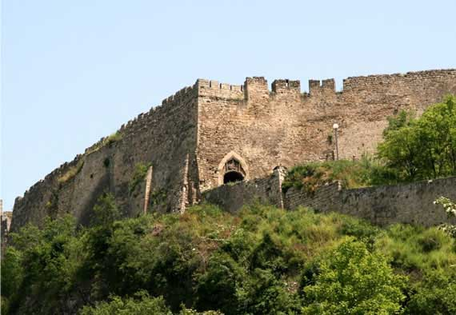
crta hrvatske obrane povukla se do Bihaća kada su Turci zauzeli Jajce 1528.

Slide 20
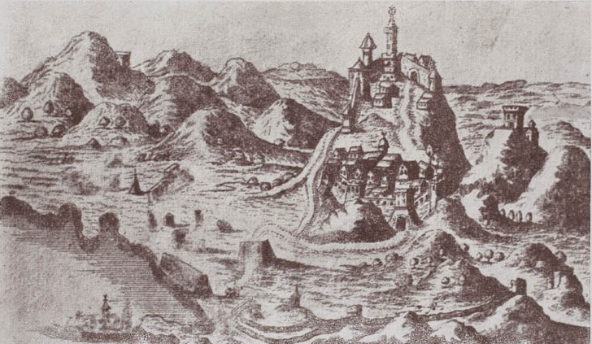
zadnja kraljevska utvrda na jugu Hrvatske, Klis, pao je u turske ruke 1537.

Slide 21
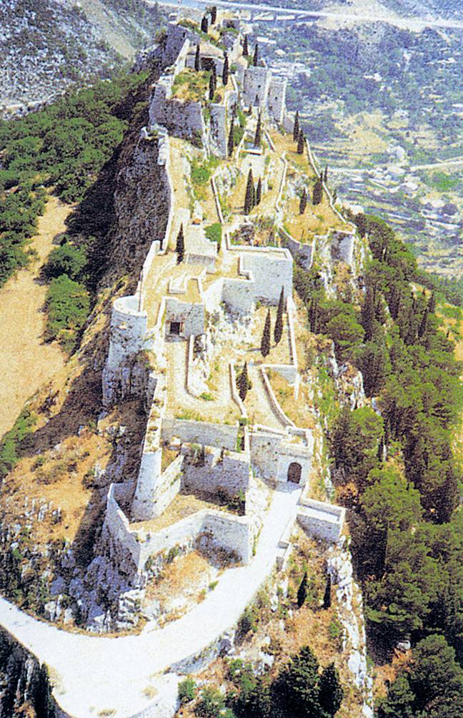
Klis - zadnja kraljevska utvrda na jugu Hrvatske

Slide 22
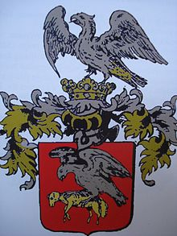
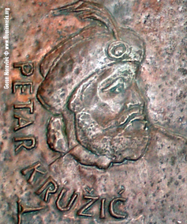
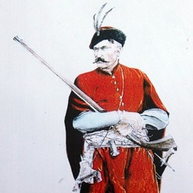
Turci osvojili Klis 1537. nakon što je poginuo zapovjednik Petar Kružić

Slide 23
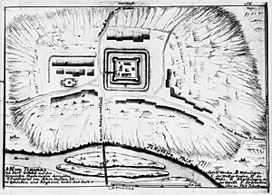
u Slavoniji Turci osvojili područje do grada Čazme
Garić grad (rekonstrukcija) Osmanlije ga osvajaju 1544.

Slide 24
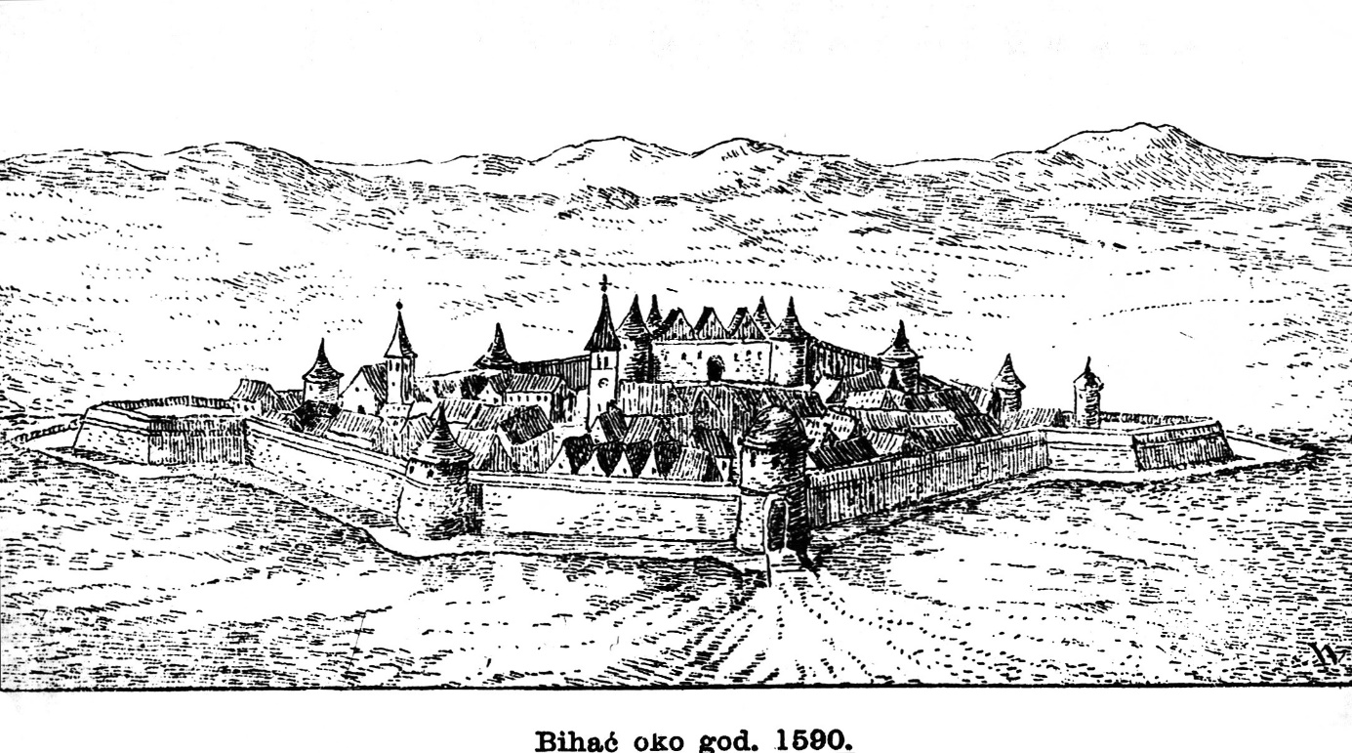
vrhunac osvajanja Turaka Osmanlija zbio se 1592. osvajanjem grada Bihaća

Slide 25
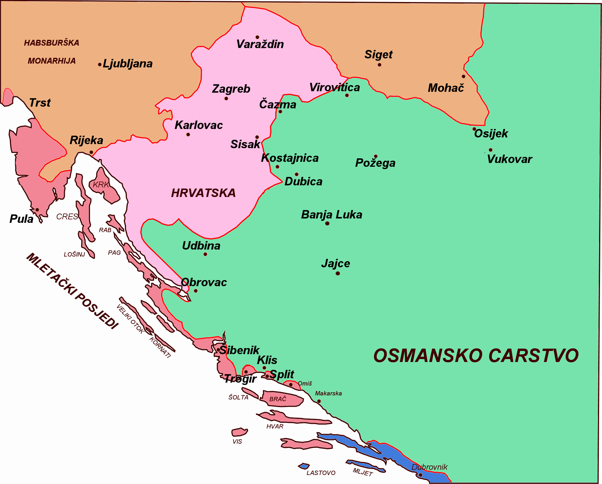
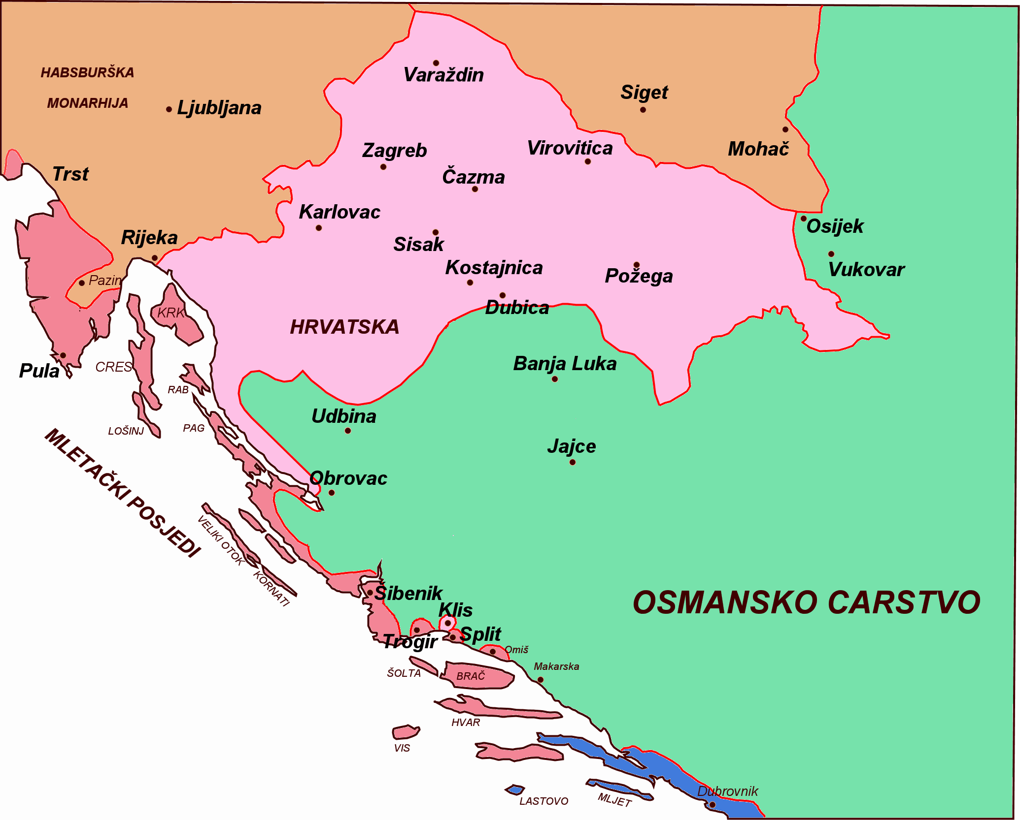
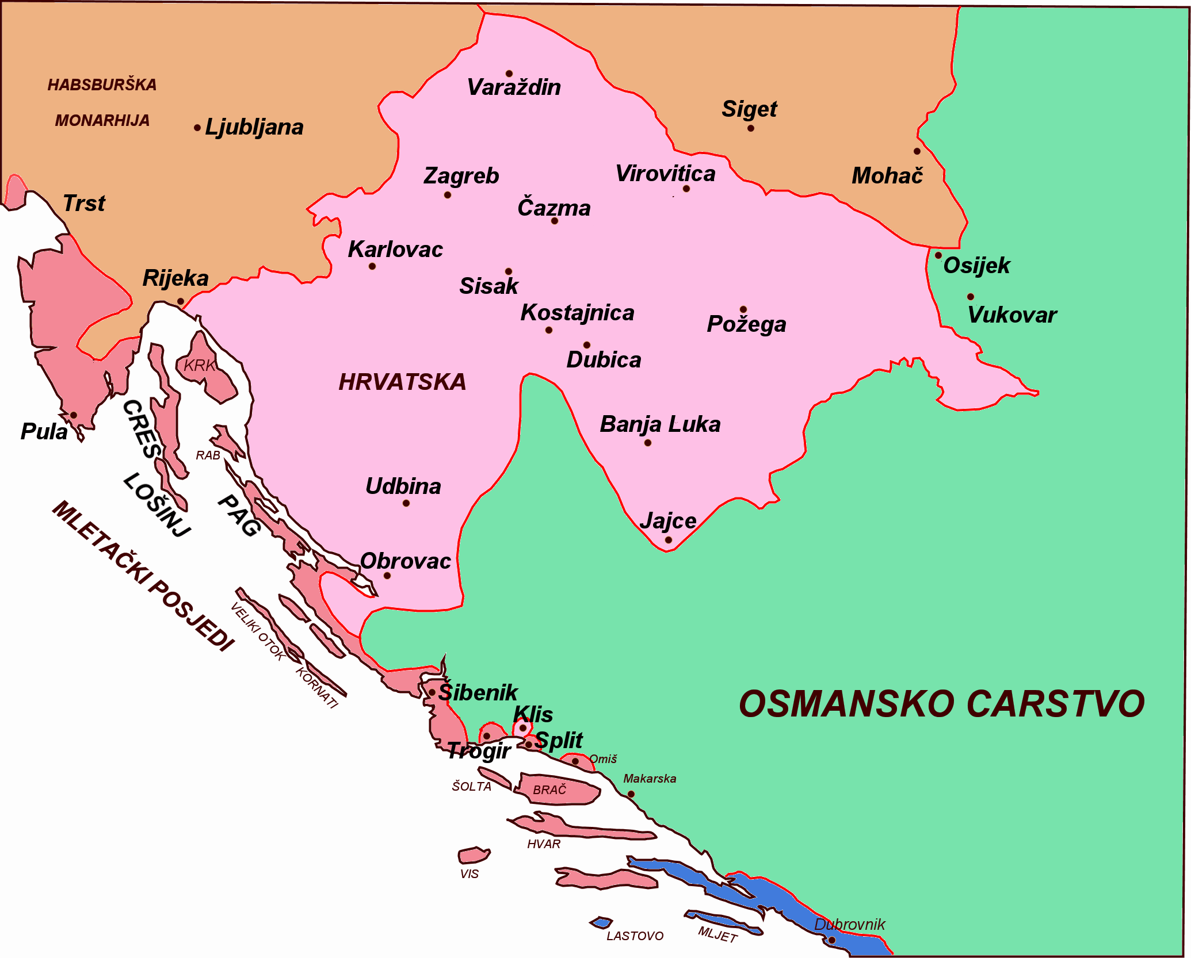
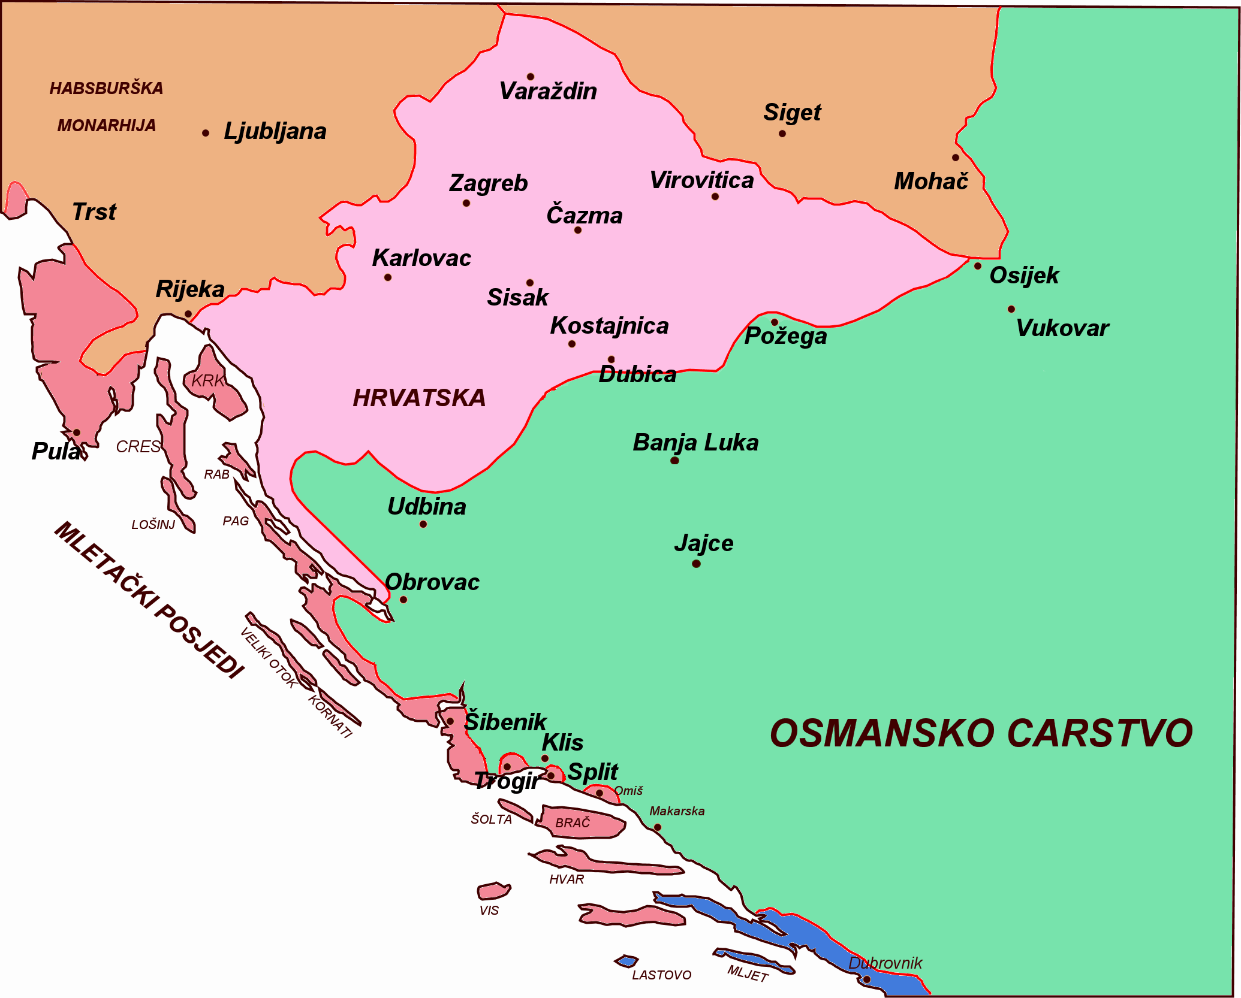
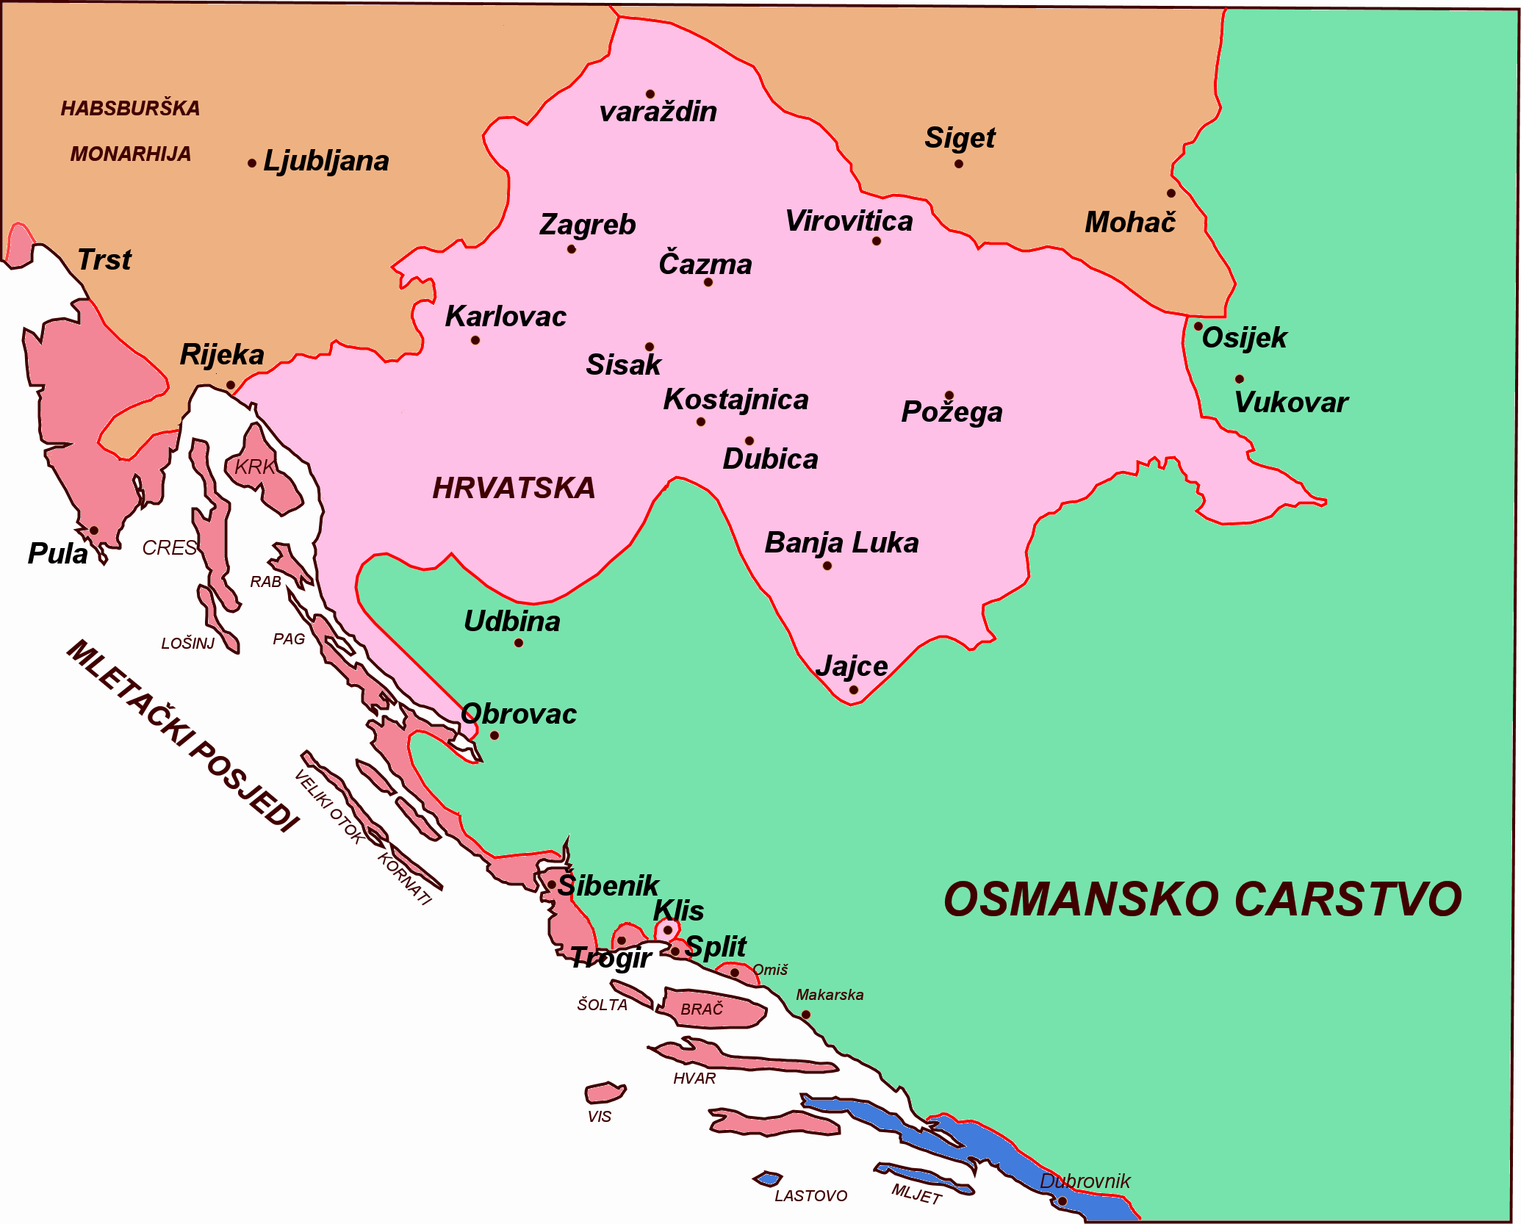
Osmansko
Carstvo
Banska Hrvatska
Habsburška Monarhija
mletački posjedi
Dubrovačka Republika
1527. Turci osvojili Obrovac, Udbinu, Liku i Krbavu
1528. osvojili Jajačku banovinu s Jajcem i Banja Lukom
1537. zauzeli dio Slavonije s Požegom i Klis
1538. zauzeli Dubicu
1552. zauzeli Viroviticu i Čazmu
1556. zauzeli Kostajnicu

Slide 27
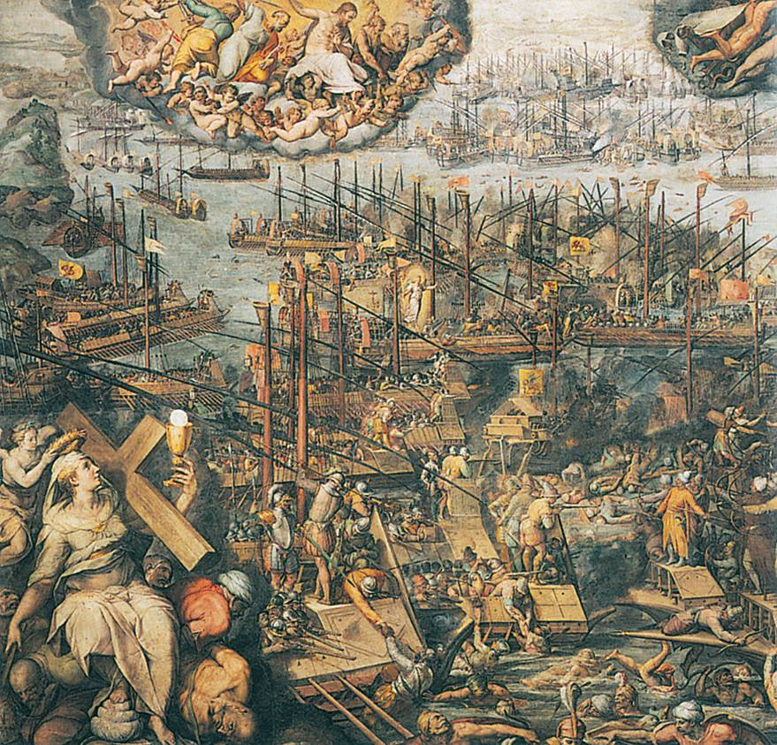
u vrijeme najvećih ratova protiv Turaka, 7.11.1571., mornarica nekoliko kršćanskih država u bitci kod Lepanta (Grčka) uništila osmansku mornaricu
to je bio kraj prevlasti Osmanlija na Sredozemlju; u bitci su sudjelovali i hrvatski mornari

Slide 28
Bitka kod Siska - prekretnica u obrambenom ratu
nakon osvajanja Bihaća, sljedeći cilj Turaka Osmanlija bio je Sisak
osvajanjem Siska put prema Zagrebu bi bio otvoren

Slide 29
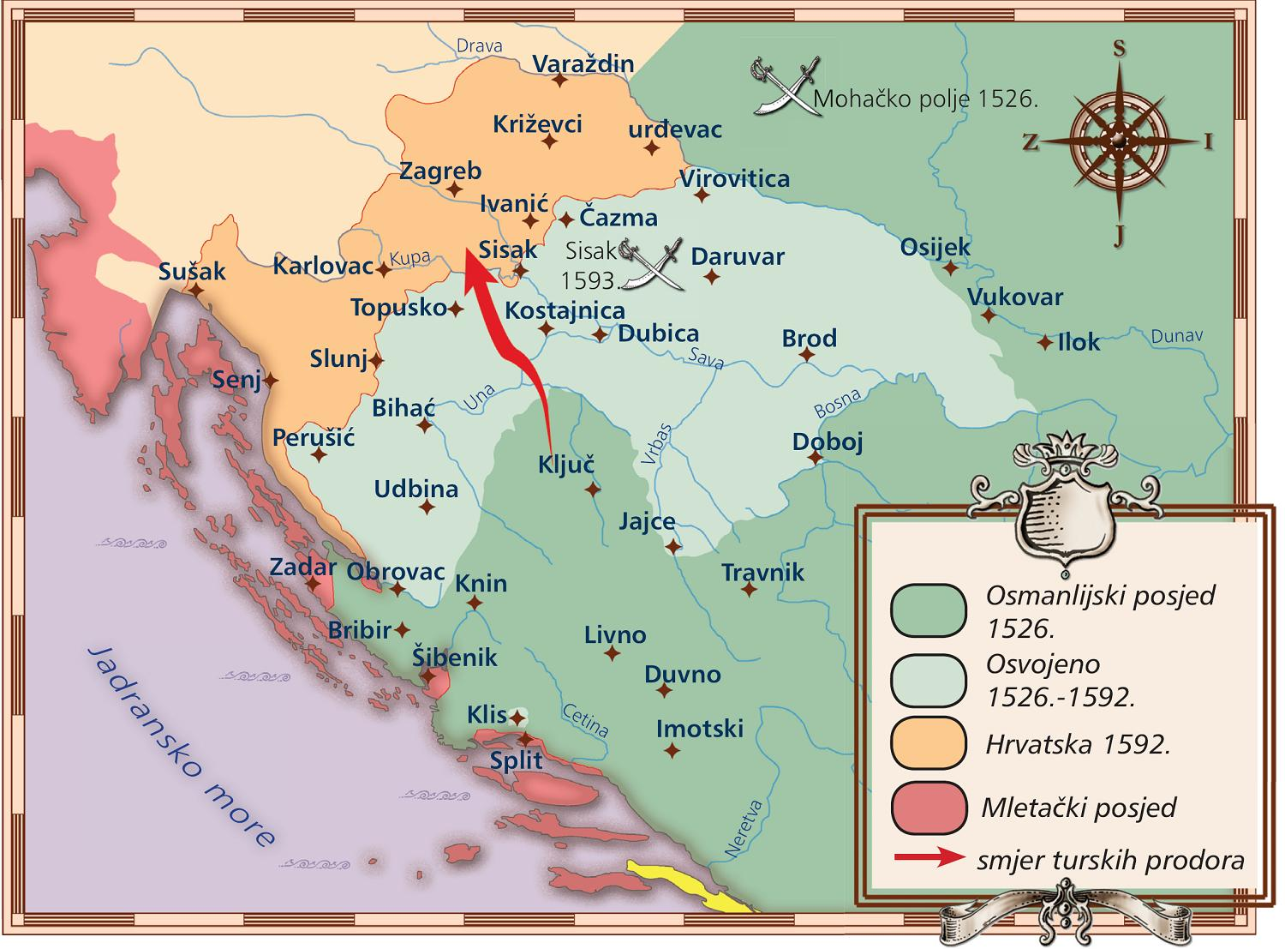

Slide 30
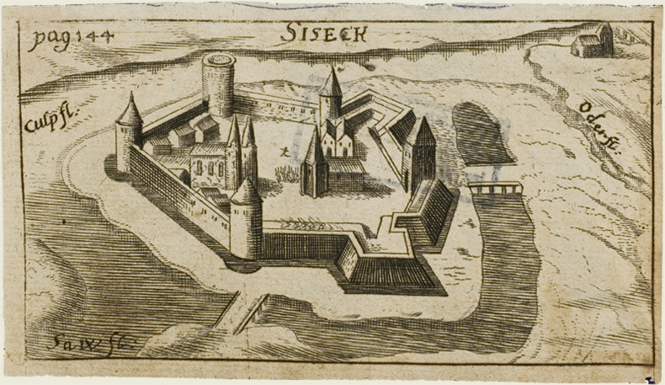
u ljeto 1593. bosanski paša Hasan Predojević napao Sisak

Slide 31
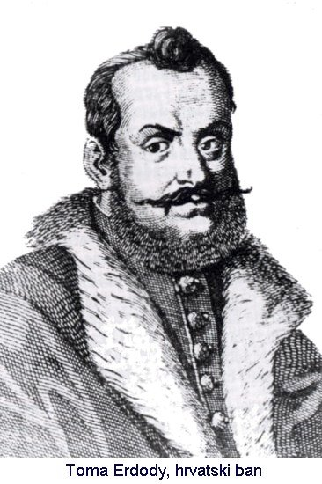
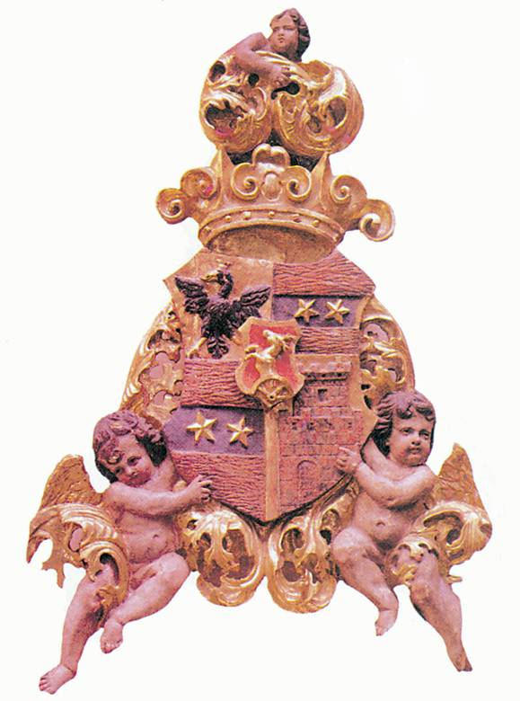
braniteljima stigla pomoć pod vodstvom bana Tome Erdödyja

Slide 32
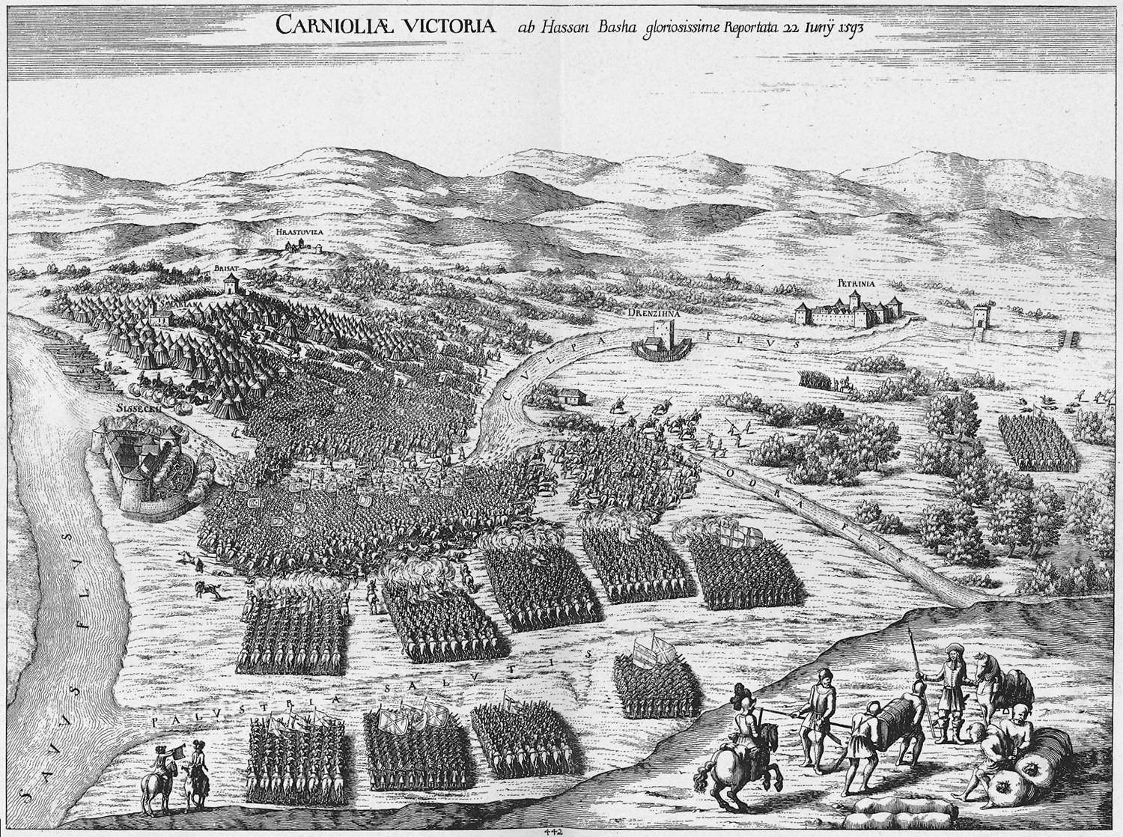
osmanlijska vojska doživjela težak poraz

Slide 33
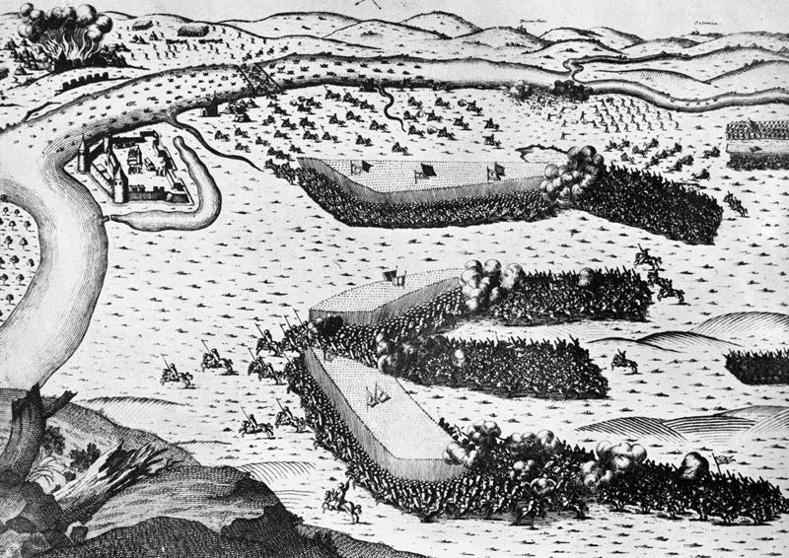
pobjedom kod Siska zaustavljena su osmanlijska osvajanja hrvatskih zemalja

Slide 34
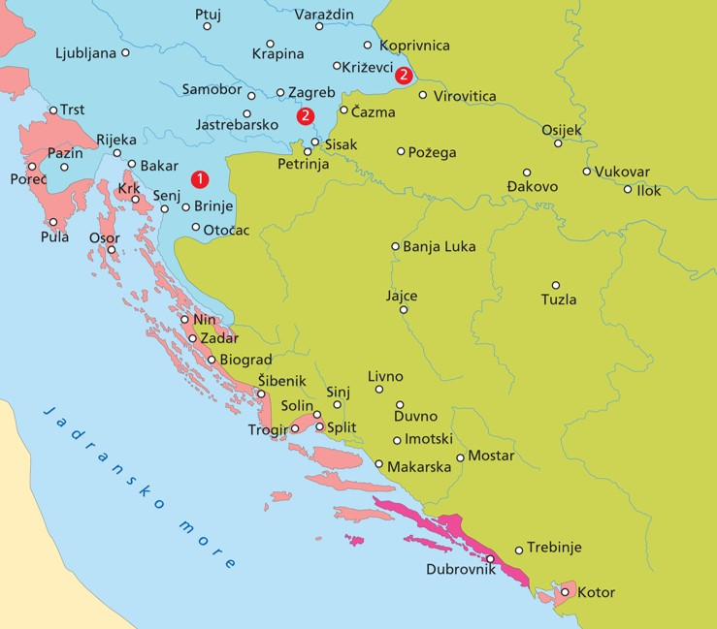
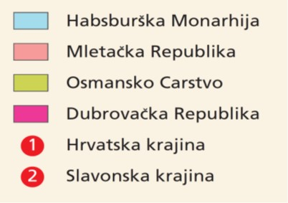
Hrvatska 1593. g.

